Slide 1
Afifarm ABC
Li Peifang 李培芳

Slide 2
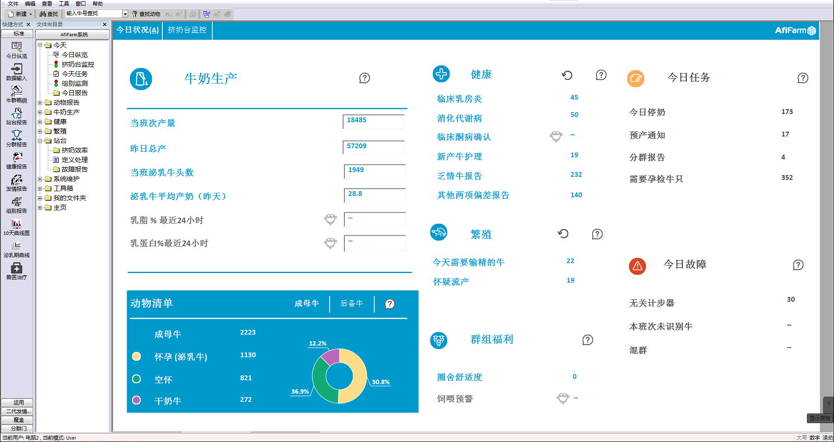
Afifarm ABC

Slide 3

内容
  站台报告
  分群报告
  牛奶生产
  动物清单（成母牛、后备牛）
  健康
  繁殖
  圈舍舒适度
  今日任务
  故障报告

Slide 4
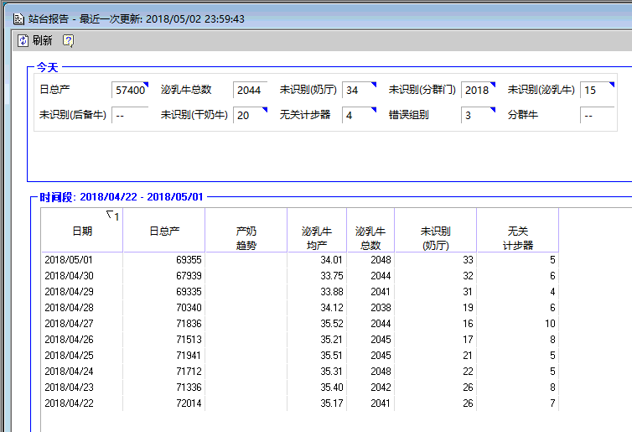
站台报告

Slide 5
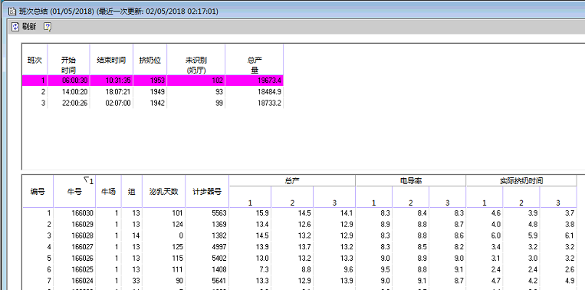
站台报告-班次总结

Slide 6
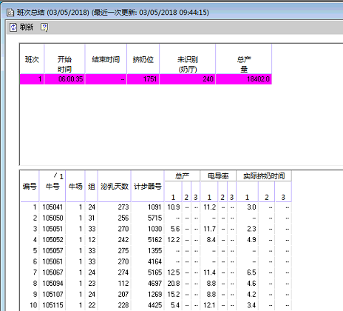
站台报告

Slide 7
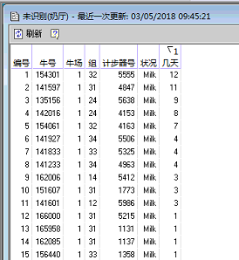
站台报告-未识别（奶厅）

Slide 8
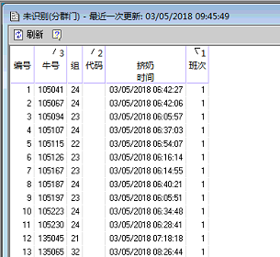
站台报告-未识别（分群门）

Slide 9
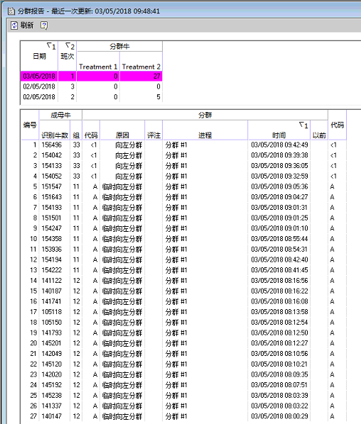
分群报告

Slide 10
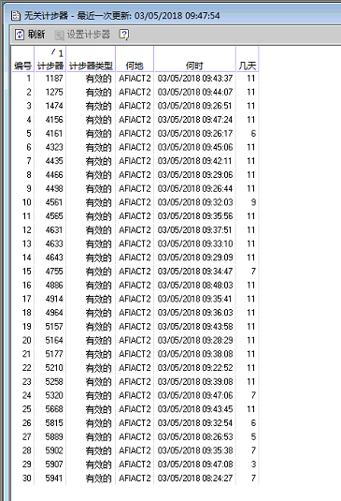
无关计步器

Slide 11
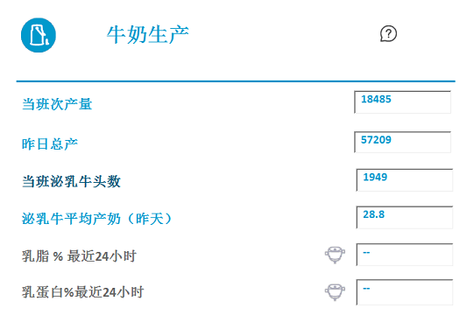
牛奶生产

Slide 12
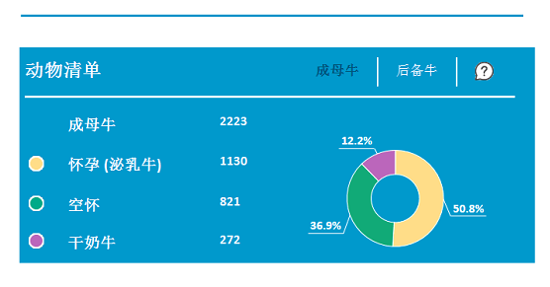
动物清单-成母牛

Slide 13
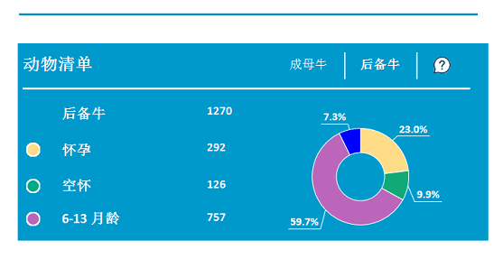
动物清单-后备牛

Slide 14
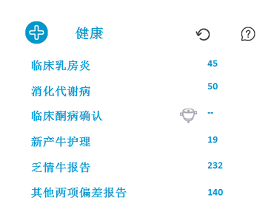
健康

Slide 15
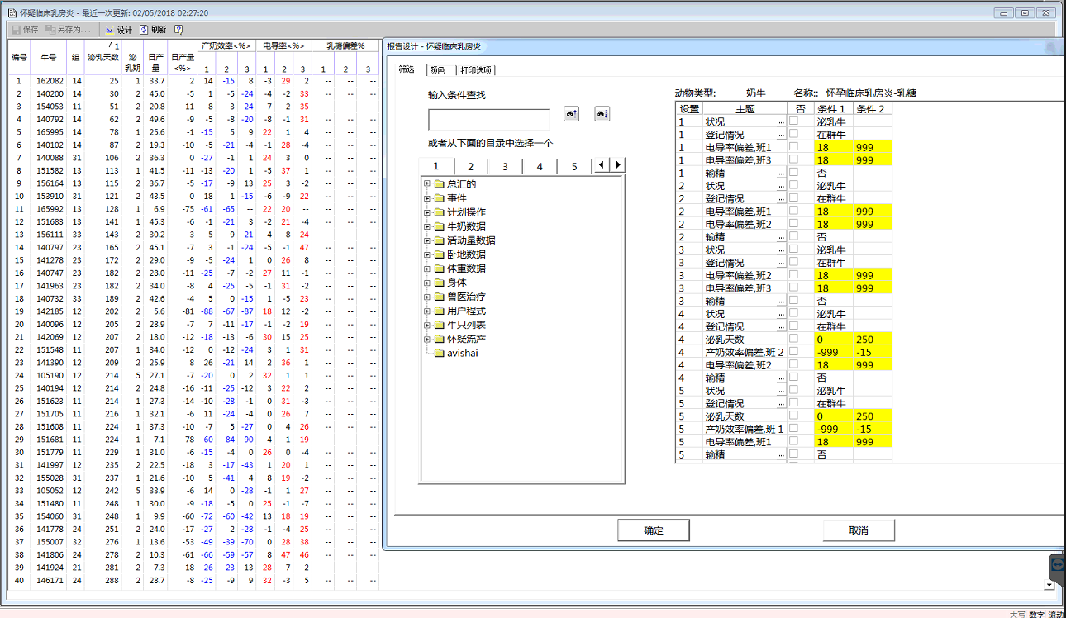
健康-临床乳房炎

Slide 16
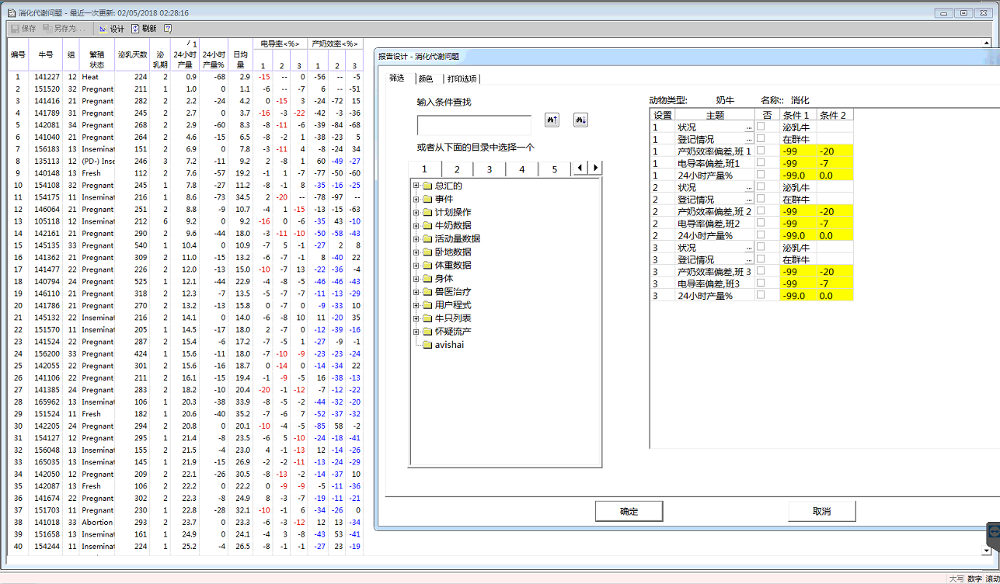
健康-消化疾病

Slide 17

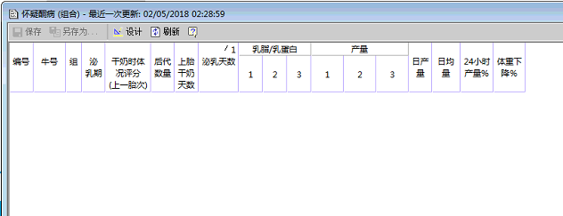
健康-临床酮病

Slide 18
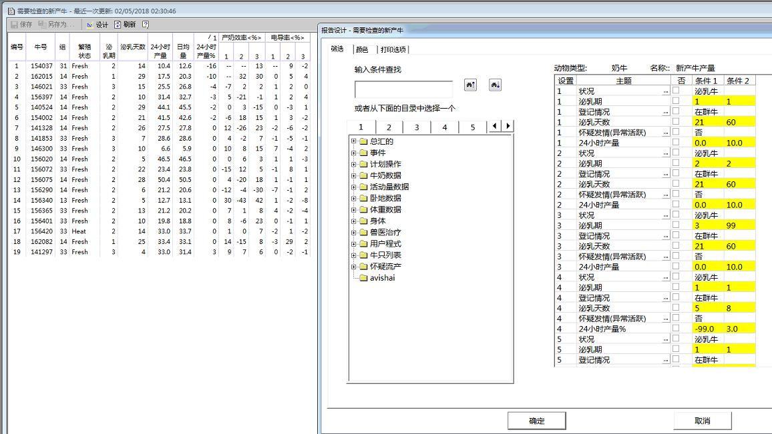
健康-新产牛护理

Slide 19
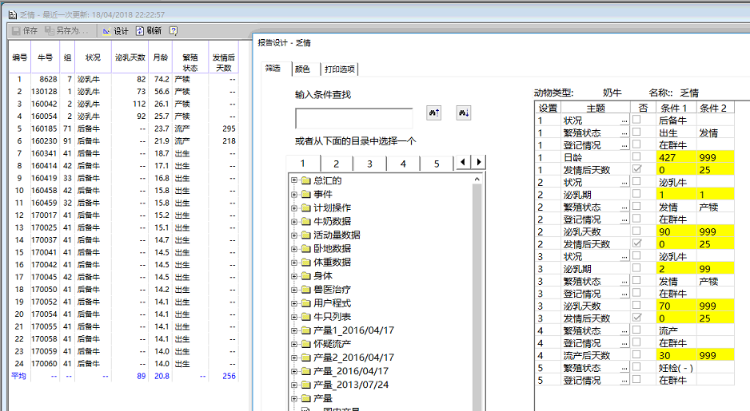
健康-乏情牛

Slide 20
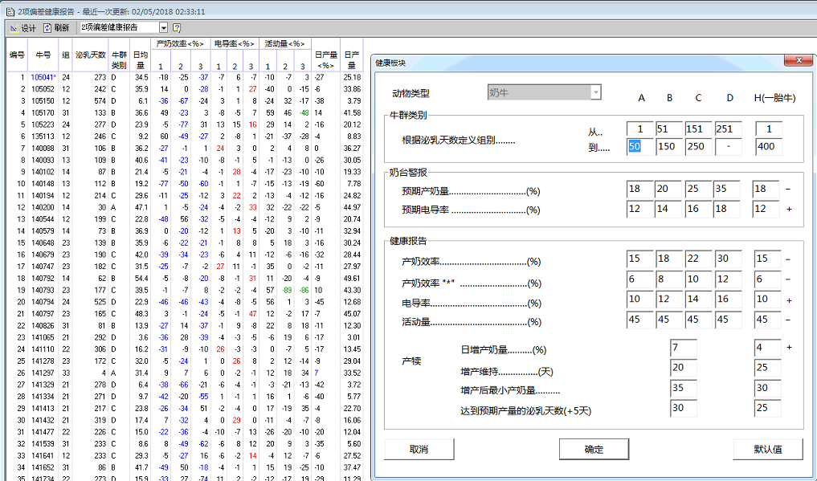
健康-偏差报告

Slide 21
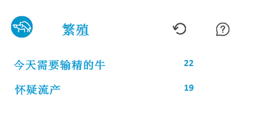
繁殖

Slide 22
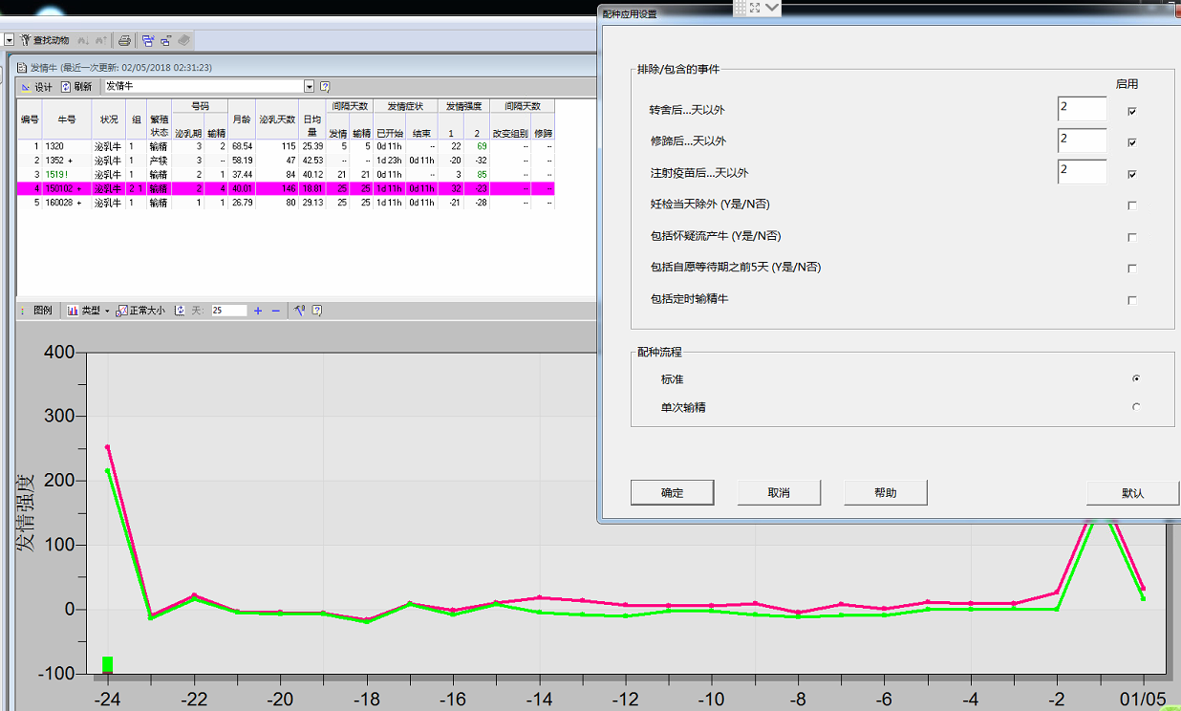
繁殖-需要输精的奶牛

Slide 23
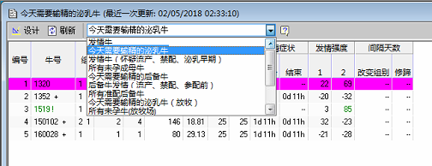
繁殖-报告清单

Slide 24
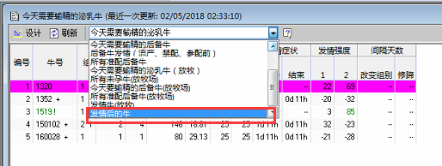
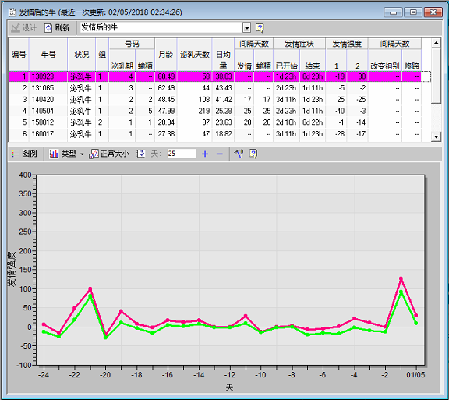
繁殖-发情后的牛

Slide 25
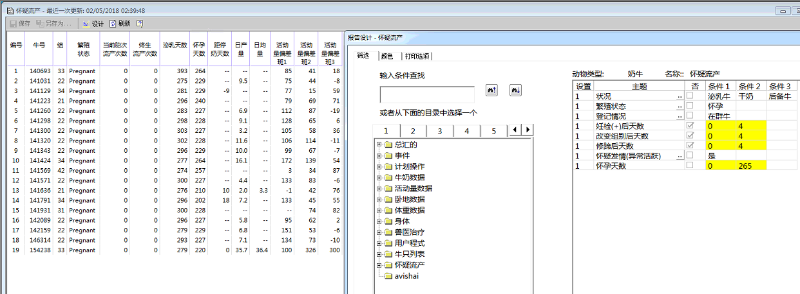
怀疑流产

Slide 26
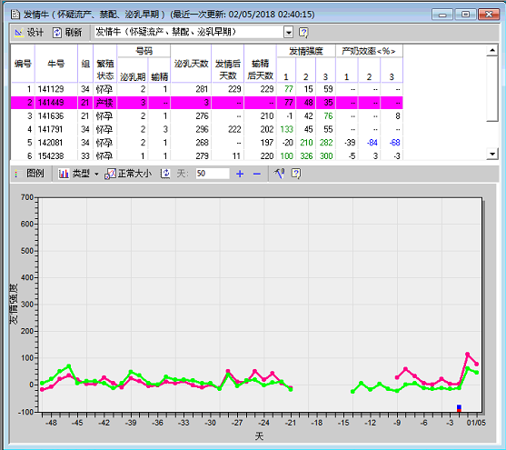
繁殖-怀疑早期发情

Slide 27
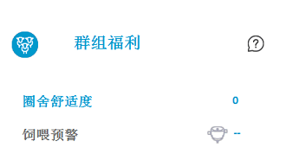
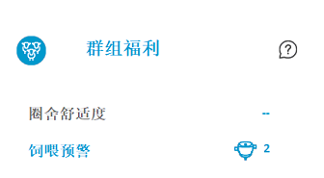
圈舍舒适度

Slide 28
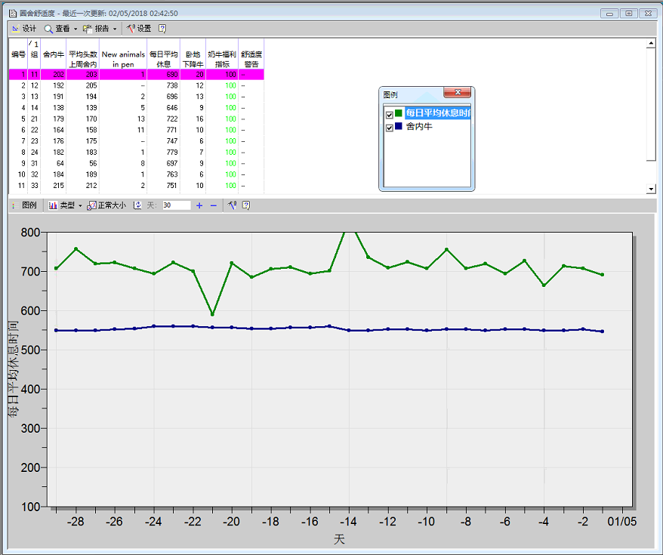
群组福利-圈舍舒适度

Slide 29
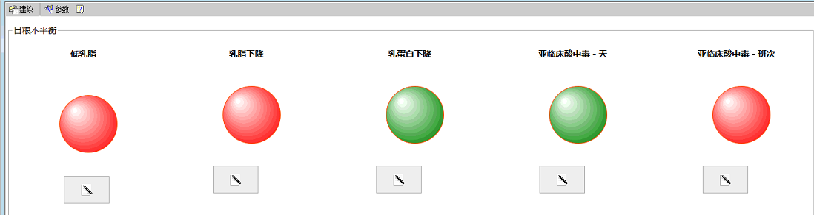
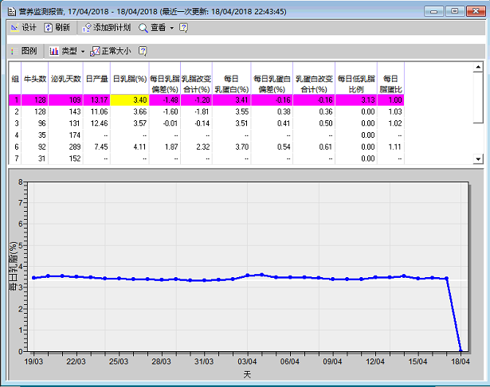
群组福利-饲喂预警

Slide 30
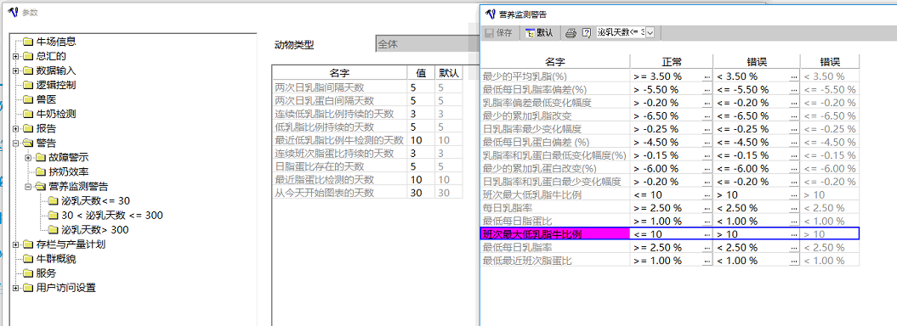
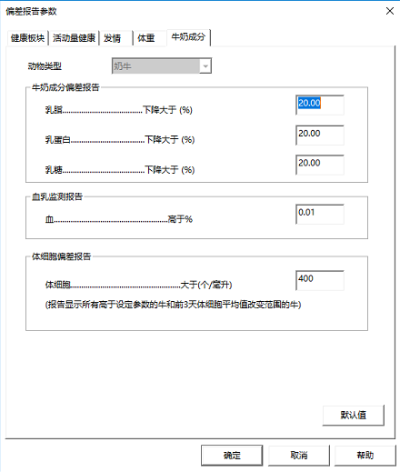
群组福利-饲喂预警参数

Slide 31
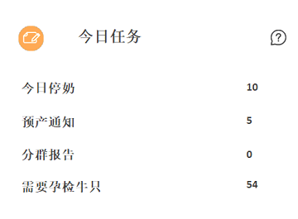
今日任务

Slide 32
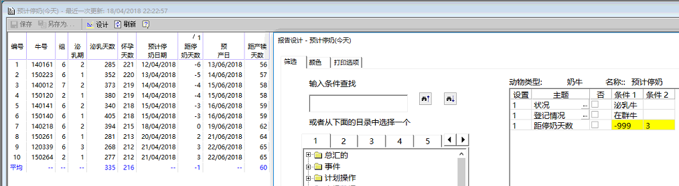
今日任务-今日停奶

Slide 33
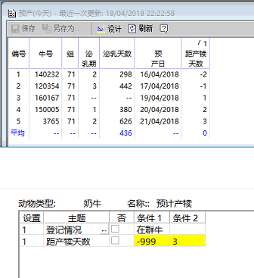
今日任务-预产通知

Slide 34
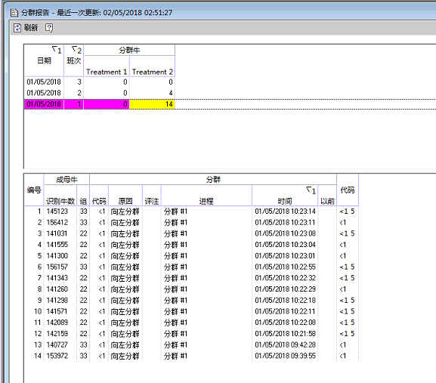
今日任务-分群报告

Slide 35
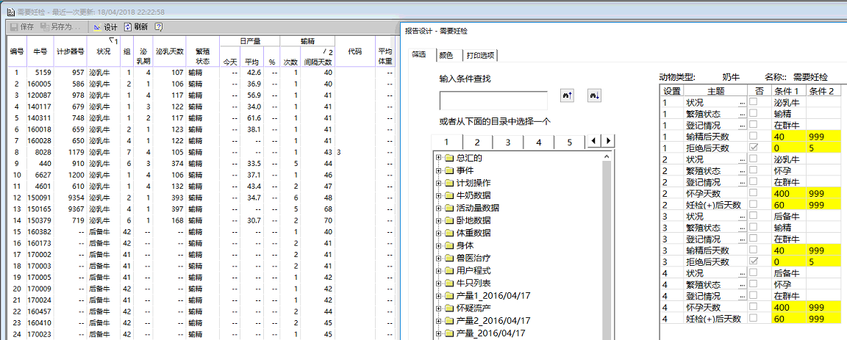
今日任务-需要孕检牛只

Slide 36
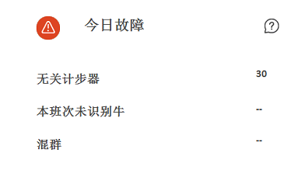
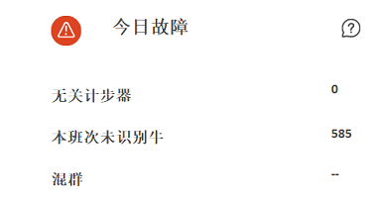
故障报告

Slide 37
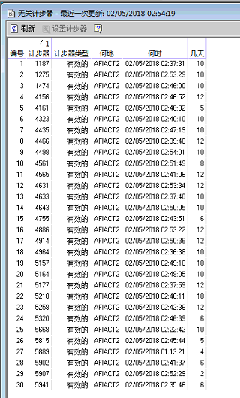
故障报告-无关计步器

Slide 38
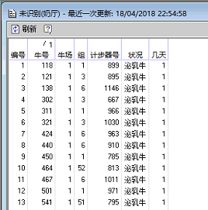
故障报告-本班次未识别牛

Slide 39
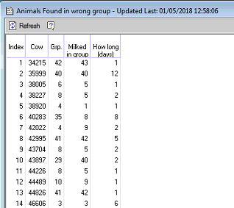
故障报告-无关计步器

Slide 40

感谢聆听！
Li Peifang 李培芳

